Slide 1
Binary-level Directed Fuzzing for Use-After-Free Vulnerabilities
GVHD: Đỗ Thị Thu Hiền
Nhóm 3:
Nguyễn Ngọc Trà My 21520353
Lê Hoàng Oanh 21521253
Huỳnh Minh Tân Tiến 21521520
Bùi Hoàng Trúc Anh 21521817

Slide 2
01
02
03
04
Khái niệm
Thành phần
Vận hành
Triển khai

Slide 3
Khái niệm
01

Slide 4
Khái niệm
Fuzzing
UAF
UAFuzz
Là một kỹ thuật kiểm thử tự động bằng cách đưa vào chương trình đầu vào ngẫu nhiên hoặc được tạo tự động để tìm lỗ hổng, lỗi, hoặc hành vi không mong muốn trong phần mềm.
Là một lỗ hổng bảo mật xảy ra khi một chương trình tiếp tục sử dụng một vùng nhớ sau khi đã được giải phóng, có thể dẫn đến các vấn đề nghiêm trọng như thực thi mã độc hại.
Là một công cụ fuzzing được thiết kế đặc biệt để phát hiện và kiểm thử lỗ hổng Use-After-Free trong mã nguồn mở, thông qua việc tự động tạo và thử nghiệm các đầu vào để tìm ra các lỗi bảo mật.

Slide 5
Thành phần
02

Slide 6
Thành phần
Instrumentation
Power Schedule
Seed selection
UAF-based distance

Slide 7
Vận hành
03

Slide 8
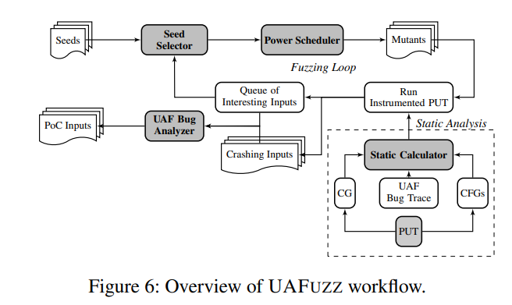

Slide 9
Triển khai
04

Slide 10
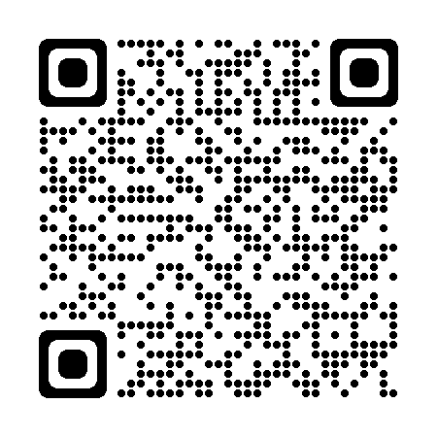
IDA Pro v6.9 and v7.6 (32-bit) and Python v2.7 (we aim to support more open-source binary disassemblers like Radare in the future).
Graph-Easy v0.7.6 for converting IDA's call graph into dot format.
The profiling tool Valgrind.
The binary analysis framework BINSEC.
Coverage-guided greybox fuzzer AFL v2.52b in QEMU mode.
strongcourage/uafuzz: UAFuzz: Binary-level Directed Fuzzing for Use-After-Free Vulnerabilities (github.com)

Slide 11
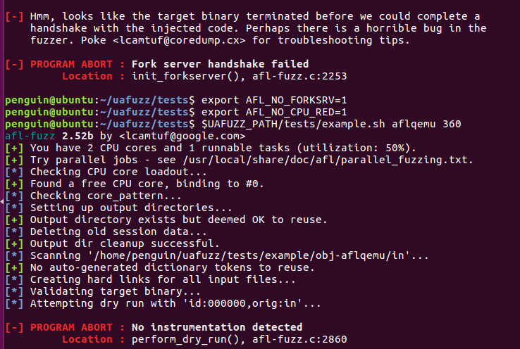
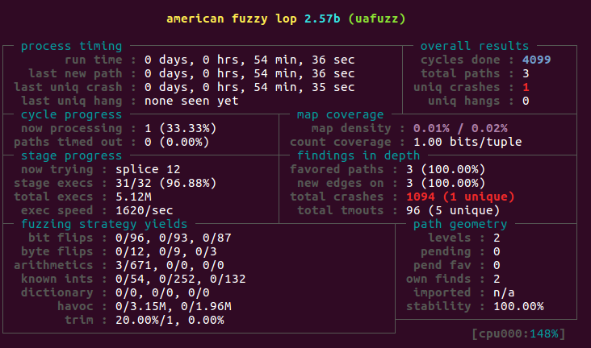

Slide 12
Resources
Tiếng Anh: M.-D. Nguyen, S. Bardin, R. Bonichon, R. Groz, and M. Lemerre, “Binary-level Directed Fuzzing for Use-After-Free Vulnerabilities.” Accessed: Oct. 29, 2023. [Online].
https://github.com/strongcourage/uafuzz

